Slide 1
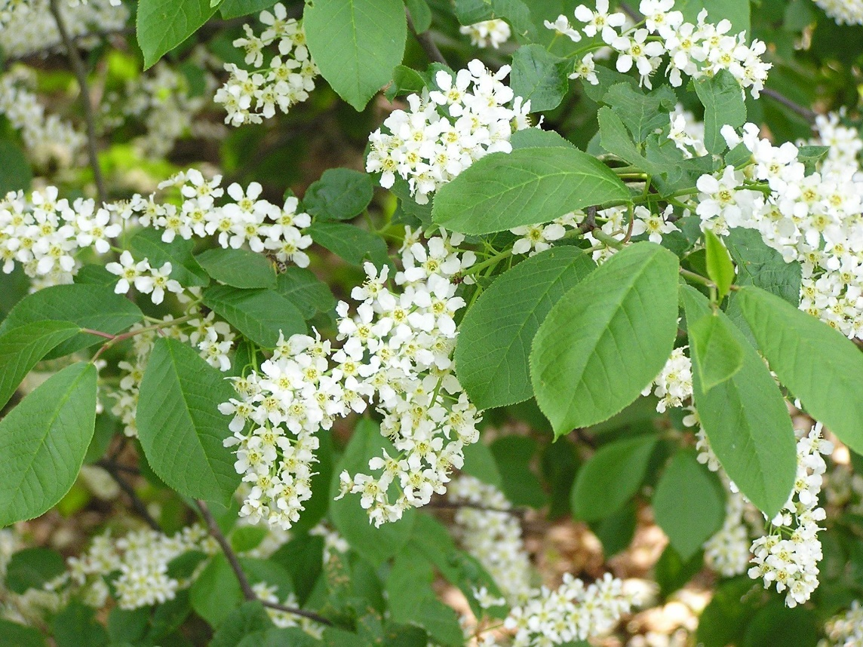
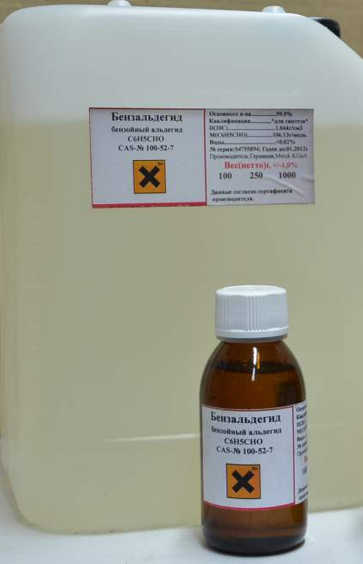
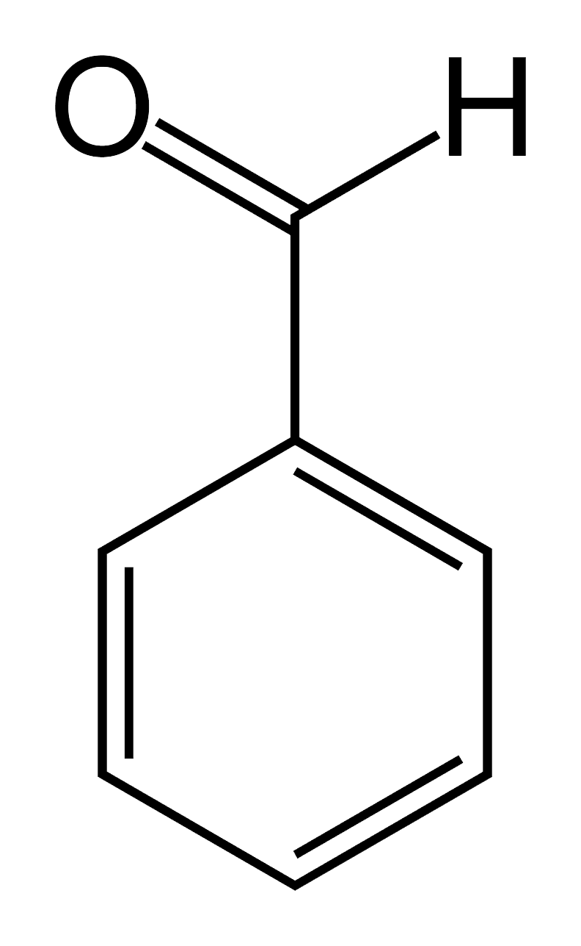
Бензальдегид
При нормальных условиях это бесцветная жидкость с характерным запахом горького миндаля или яблочных косточек.
Плохо растворим в воде, на воздухе окисляется.
Получается из толуола через бензальхлорид.
Используется в парфюмерии, в производстве душистых веществ, в пищевой промышленности как ароматизатор, в органических синтезах.
Производные бензальдегида содержатся в горьком миндале, в косточках персика, абрикоса, вишни и в листьях черемухи.
Должиков Семён 10М

